Slide 1
CHÀO MỪNG CÁC CON HỌC SINH
ĐẾN VỚI BÀI HỌC
Môn: Tự nhiên và Xã hội – Lớp 1

Slide 2
Bài 3: Đồ dùng trong nhà
Chủ đề 1: Gia đình

Slide 3
1
2
“Cái gì sừng sững Đứng ở góc nhà Bé mở cửa ra Lấy quần áo đẹp.”
“Ai muốn chân sạch
Thì dùng đến tôi
Nhưng phải một đôi
Đôi gì thế nhỉ?”
3
4
“Lấp la lấp lánh
Treo ở trên tường
Trước khi đến trường
Bé soi chải tóc.”
“Miệng tròn, lòng trắng phau phau Đựng cơm, đựng thịt, đựng rau hằng ngày.”

Slide 4
Tủ quần áo

Slide 5
2
“Cái gì sừng sững Đứng ở góc nhà Bé mở cửa ra Lấy quần áo đẹp.”
“Ai muốn chân sạch
Thì dùng đến tôi
Nhưng phải một đôi
Đôi gì thế nhỉ?”
3
4
“Lấp la lấp lánh
Treo ở trên tường
Trước khi đến trường
Bé soi chải tóc.”
“Miệng tròn, lòng trắng phau phau Đựng cơm, đựng thịt, đựng rau hằng ngày.”

Slide 6
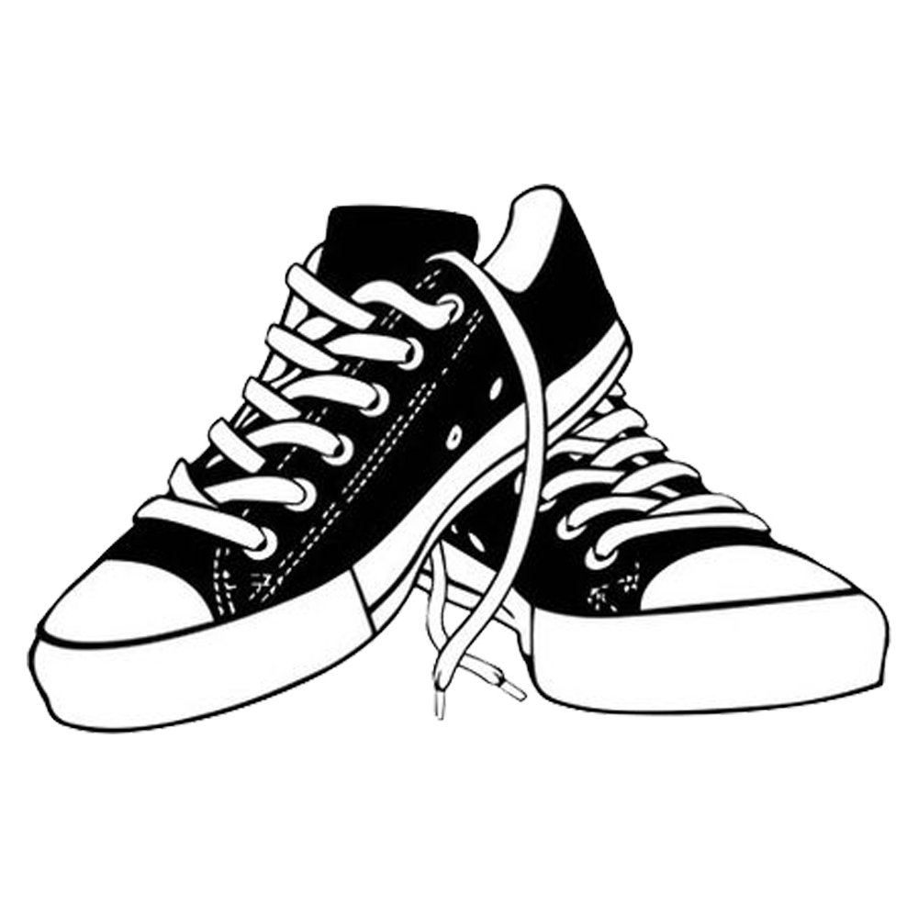
Đôi giày
đôi dép

Slide 7
“Cái gì sừng sững Đứng ở góc nhà Bé mở cửa ra Lấy quần áo đẹp.”
“Ai muốn chân sạch
Thì dùng đến tôi
Nhưng phải một đôi
Đôi gì thế nhỉ?”
3
4
“Lấp la lấp lánh
Treo ở trên tường
Trước khi đến trường
Bé soi chải tóc.”
“Miệng tròn, lòng trắng phau phau Đựng cơm, đựng thịt, đựng rau hằng ngày.”

Slide 8
Cái gương

Slide 9
“Cái gì sừng sững Đứng ở góc nhà Bé mở cửa ra Lấy quần áo đẹp.”
“Ai muốn chân sạch
Thì dùng đến tôi
Nhưng phải một đôi
Đôi gì thế nhỉ?”
4
“Lấp la lấp lánh
Treo ở trên tường
Trước khi đến trường
Bé soi chải tóc.”
“Miệng tròn, lòng trắng phau phau Đựng cơm, đựng thịt, đựng rau hằng ngày.”

Slide 10
Bát và Đĩa

Slide 11
Bài 3:
Đồ dùng trong nhà

Slide 13
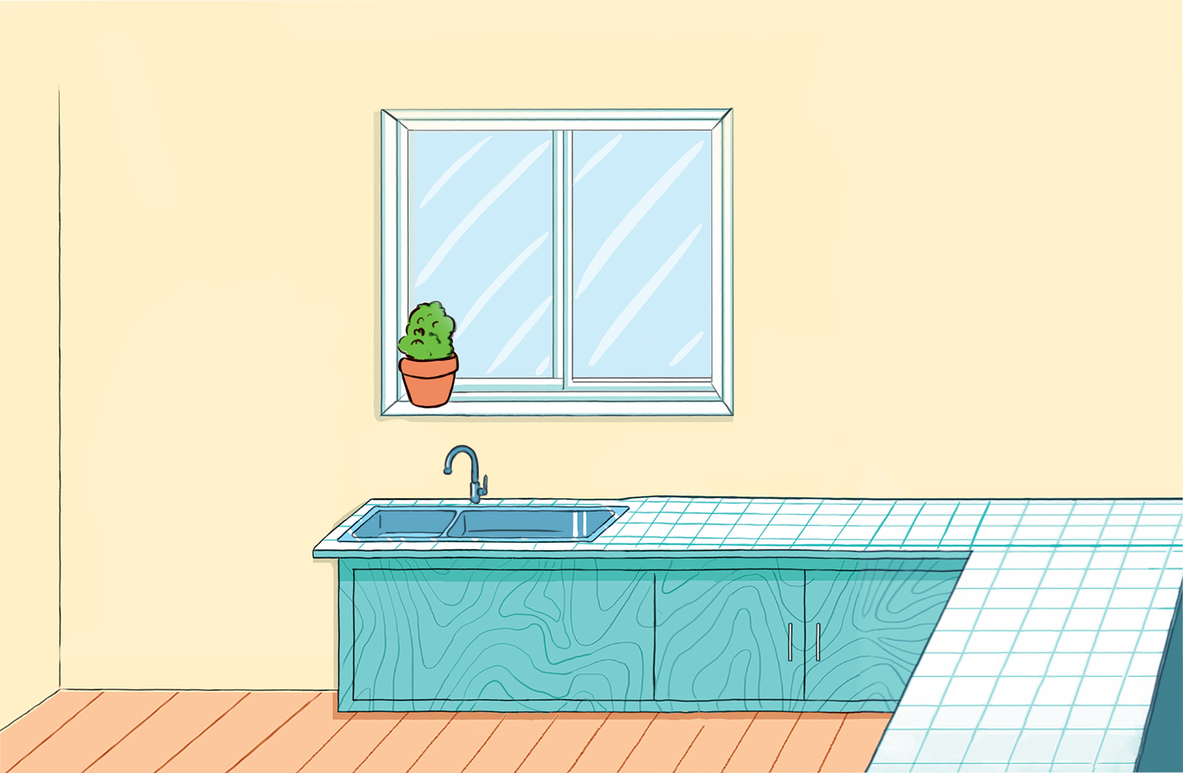
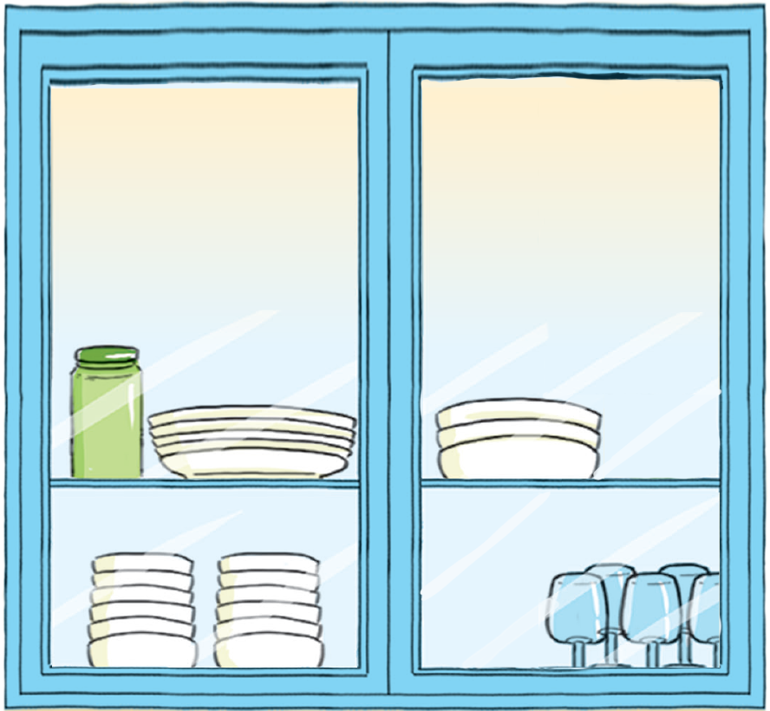
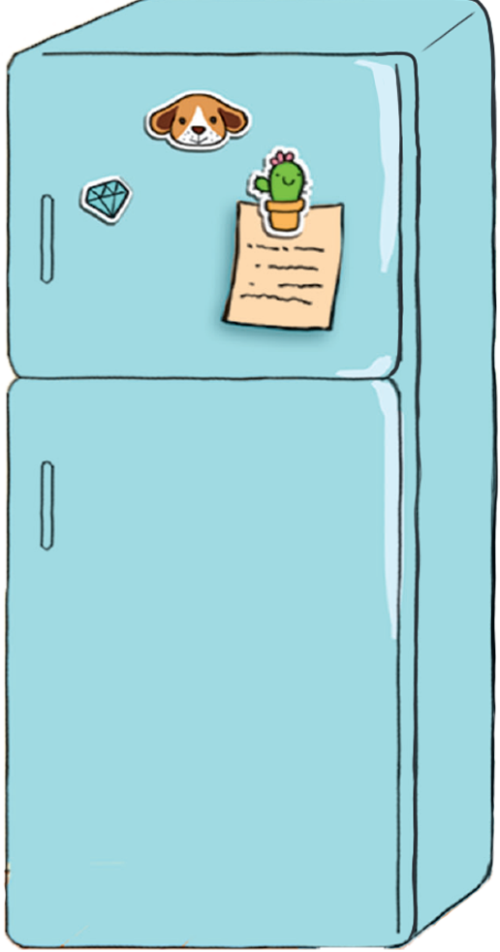
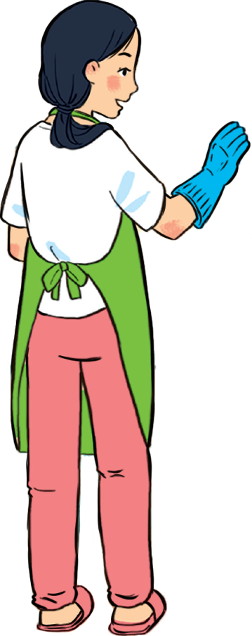
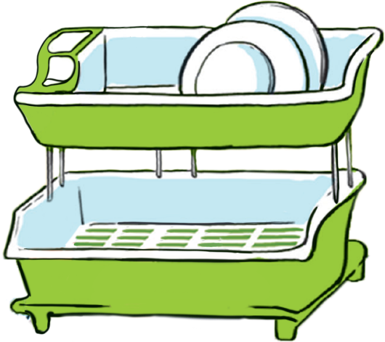
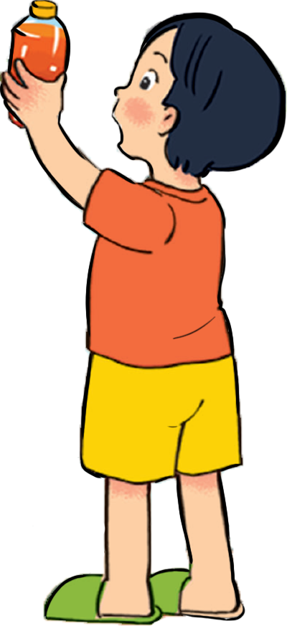
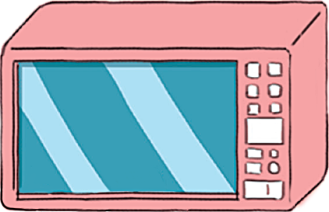
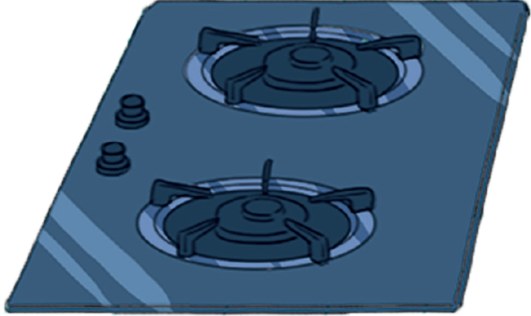
Mẹ Minh
Minh

Slide 14
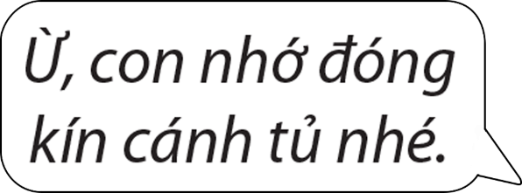
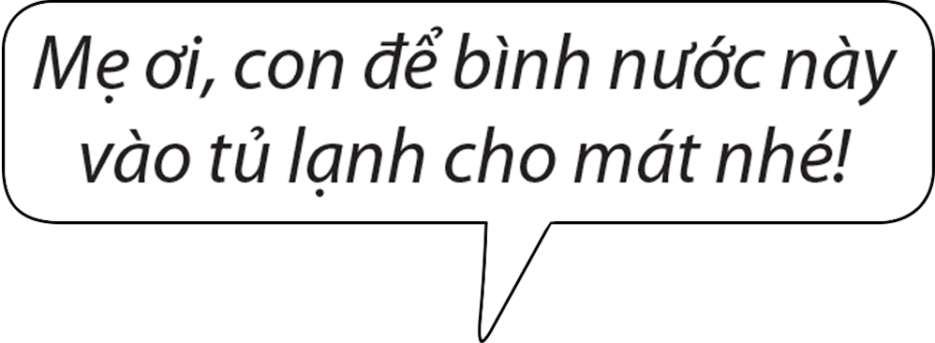

Slide 15
Tủ lạnh
Bình nước
và cốc nước
Chai nước rửa bát
Lò vi sóng
Giá để bát
Chạn bát
Rổ rau
Bếp ga

Slide 16
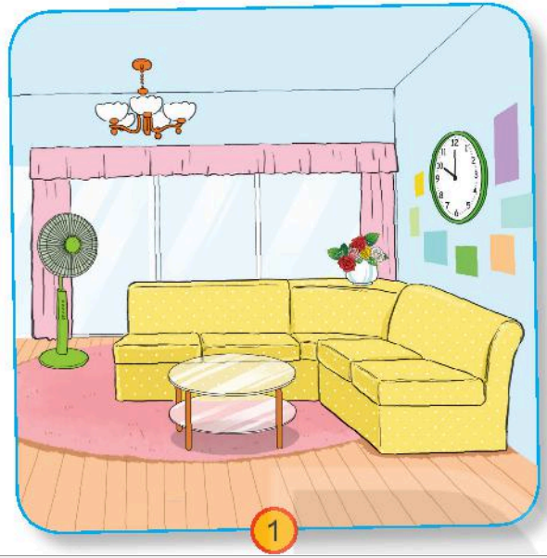
Phòng khách

Slide 17
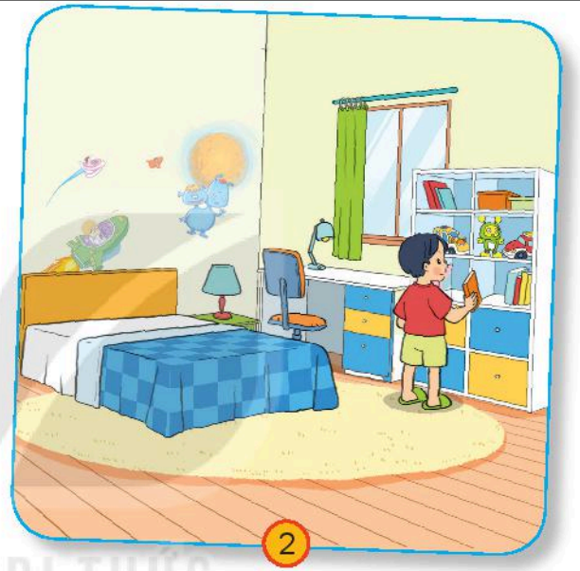
Phòng ngủ

Slide 18
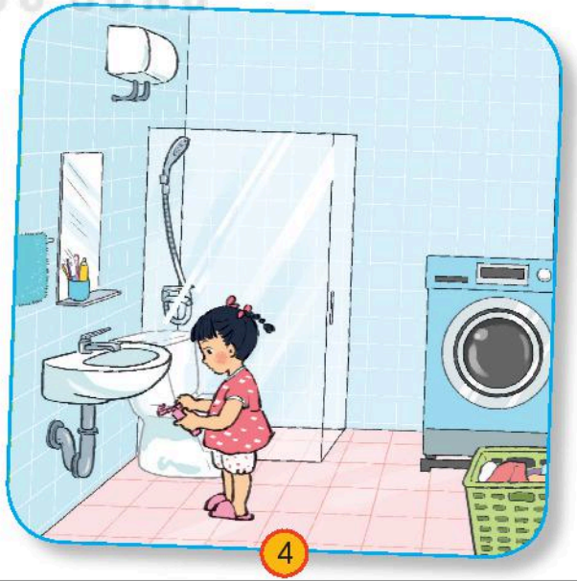
Phòng vệ sinh

Slide 19
Kết luận:
Gia đình nào cũng có các đồ dùng để sử dụng trong sinh hoạt hằng ngày. Mỗi loại đồ dùng có chức năng khác nhau.

Slide 20
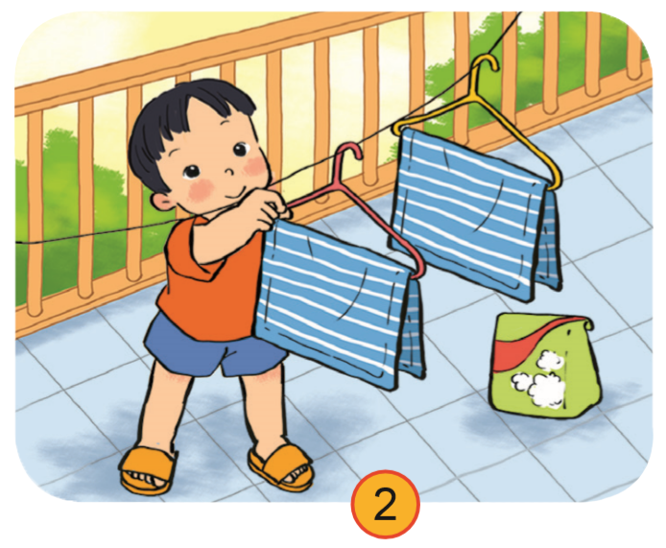
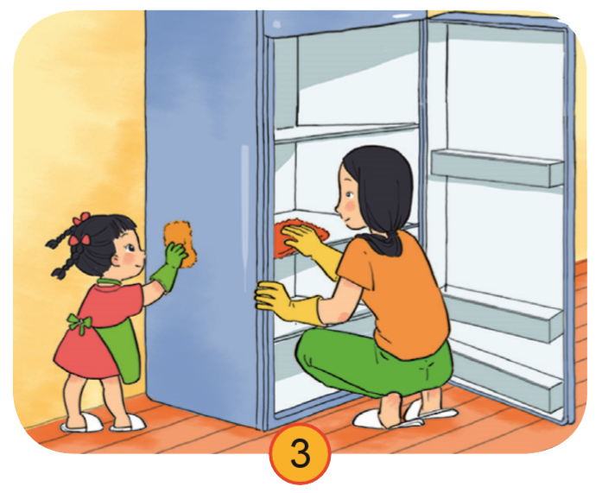
Minh và em gái đang làm gì ? Nêu tác dụng của việc làm đó.

Slide 22
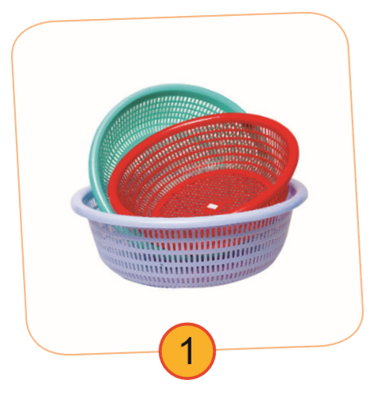
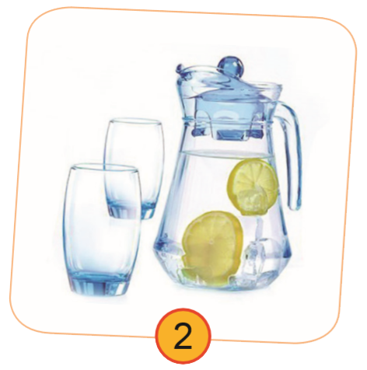
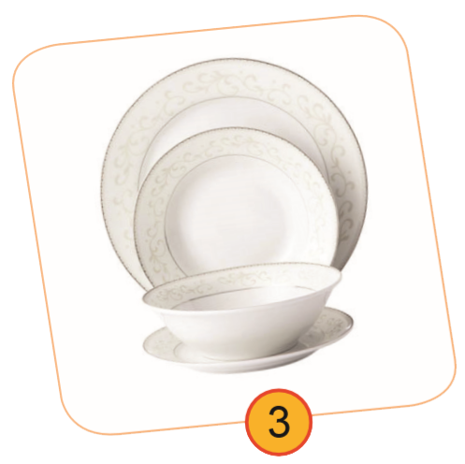
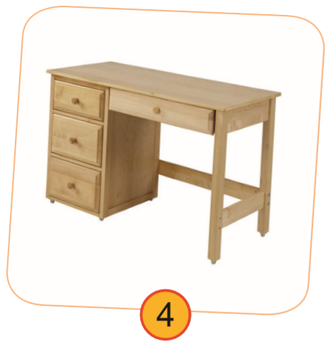
1
2
3
4

Slide 24
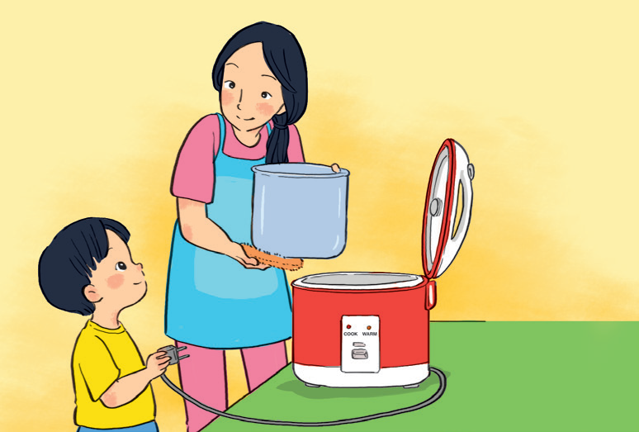
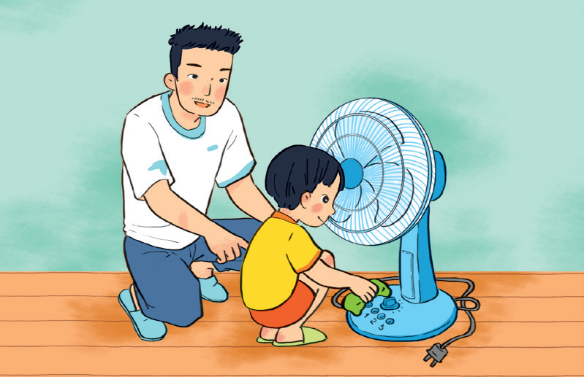
Gia đình em thường làm gì để giữ gìn đồ dùng? Nói lợi ích của việc làm đó.

Slide 25
Hẹn gặp lại các con
vào buổi học tiếp theo!

